Slide 1
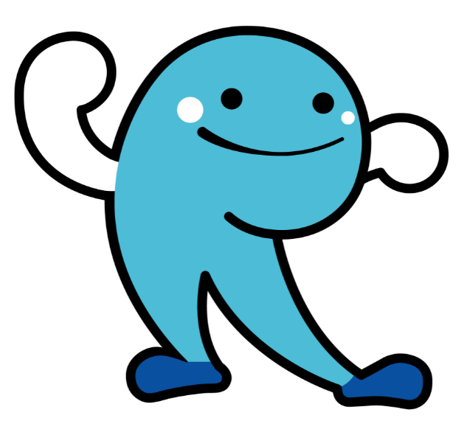
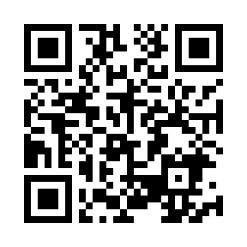


高知県事業承継等推進事業費補助金
一般枠・小規模枠
事業承継を進めようとしている事業者の皆様を支援します
対象者
以下の要件の全てに該当する者とします。
※既に補助金の交付を受けた者は対象となりません。ただし、小規模枠で交付を受け
た小規模事業者が一般枠で交付を受けようとする場合は、この限りではありません。
①県内で事業を営む中小企業者等のうち、県内に本社を置く法人又は県内に住所
を有する個人事業者であること
②県内の事業所で常時使用する従業員がいること
③Ｍ＆Ａの場合は譲渡側であること
④県税及び県に対する税外未収金債務の滞納がないこと
※高知県事業承継・引継ぎ支援センターの相談・支援を受けた上で、県に申請してください。
補助事業・補助率等
（県補助額は1,000円未満切捨て）
類型 | 対象 | 事 業 区 分 | 経 費 区 分 | 補助率及び補助額
一般枠 | 中小企業者等 | ①事業承継計画策定委託 ※現在の経営者から次の後継者への事業 承継計画の策定に限る。（策定する事業 承継計画は県指定の様式とする。） | 事業承継計画の策定に係る経費 初期診断委託料、コンサルティング委託料、 事業承継計画の作成委託料、企業価値の 算出委託料 等 | 【補助率】 補助対象経費の ２分の１以内 【補助上限額】 100万円
 |  | ②Ｍ＆Ａ仲介委託 ※3年間取り組むものを補助事業とする。3年 間の内、最終合意契約前に中止した場合は 補助金返還となる。 | Ｍ＆Ａの仲介委託に係る経費 仲介委託料、着手金 等
小規模枠 | 小規模事業者 | ①Ｍ＆Ａ企業評価作成委託 | 小規模事業者が行うＭ＆Ａの前段階の企業評価と企業概要書作成に係る経費 企業調査委託料、 企業概要書作成委託料 等 | 【補助率】 補助対象経費の ３分の２以内 【補助上限額】 30万円
申請期間
令和６年４月１日（月）～令和７年２月28日（金）（必着）
お問い合わせ先
〇高知県商工労働部経営支援課 事業承継・診断担当
〒780-8570 高知市丸ノ内1丁目2番20号（本庁舎5階）
TEL：088-823-9697
FAX：088-823-9138
～申請方法については裏面をご覧ください～

Slide 2
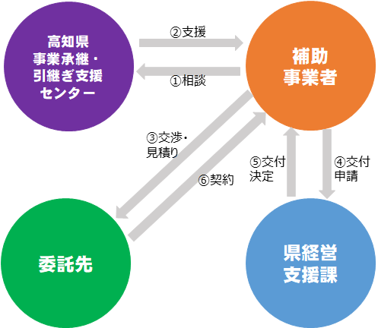
～補助金の申請について～
１．申請書類を入手
〇県庁ホームページ(経営支援課）から印刷またはダウンロード
https://www.pref.kochi.lg.jp/doc/2024031100438/
２．補助金申請の流れ
高知県事業承継・引継ぎ支援センターの相談・支援を受けた上で、県へ申請してください。
○高知県事業承継・引継ぎ支援センター
〒780-0870 高知市本町4丁目1-32号（こうち勤労センター4階）
TEL：088-802-6002
３．申請書類の提出
〇郵送又は直接県へご提出ください。
※送料は申請者側でご負担をお願いします。
【送付先】
〒780‐8570 高知市丸ノ内1-2-20
高知県商工労働部経営支援課 事業承継・診断担当

